Slide 1
Section4
딥러닝을 이용한
웃는 얼굴 판별
AI 15기 임철민

Slide 2
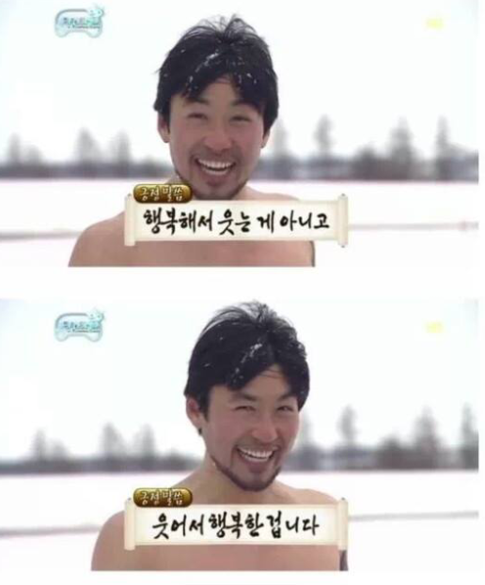
01
프로젝트 소개
“행복해서 웃는 것이 아니라
웃어서 행복한 것이다”
- 미국 심리학자 윌리엄 제이스
프로젝트의 목표
복잡다단한 사회 속에서 현대인들은 심리적 좌절과 긴장, 스트레스를 받습니다.
그래서 웃음을 잃어버린 현대인들의 마음을 치유하기 위한 한 가지 방법으로 등장한 것이 ‘웃음치유’입니다. 웃음치유의 임상학적 효과는 이미 전문적인 검증을 거쳐 널리 알려져 있다.
“하루에 단 몇번이라도 웃을 일이 있으면 좋겠다”라는 생각이 들어서 이번 프로젝트를 진행하게 되었습니다. 웃는 얼굴을 판단하는 앱을 만들어 웃는 얼굴이라고 판별되면 핸드폰 잠금이 열린다거나 최소한의 보상을 줌으로서 미약하지만 웃음치료를 실행하는 것이 이번 프로젝트의 목표입니다.

Slide 3

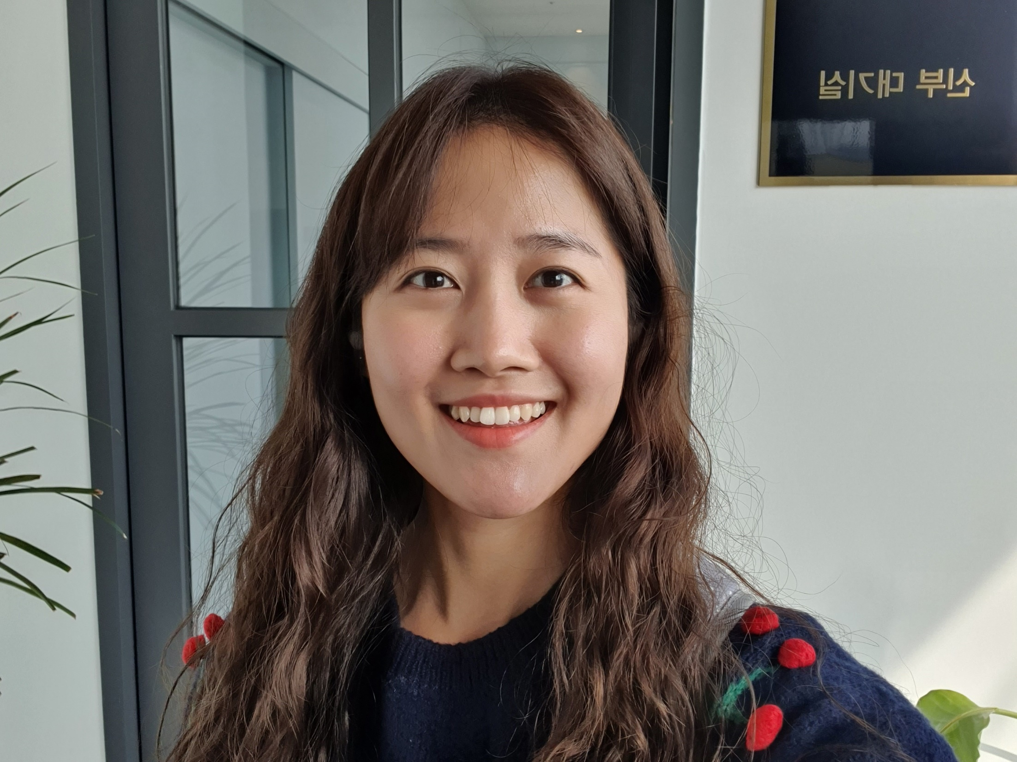
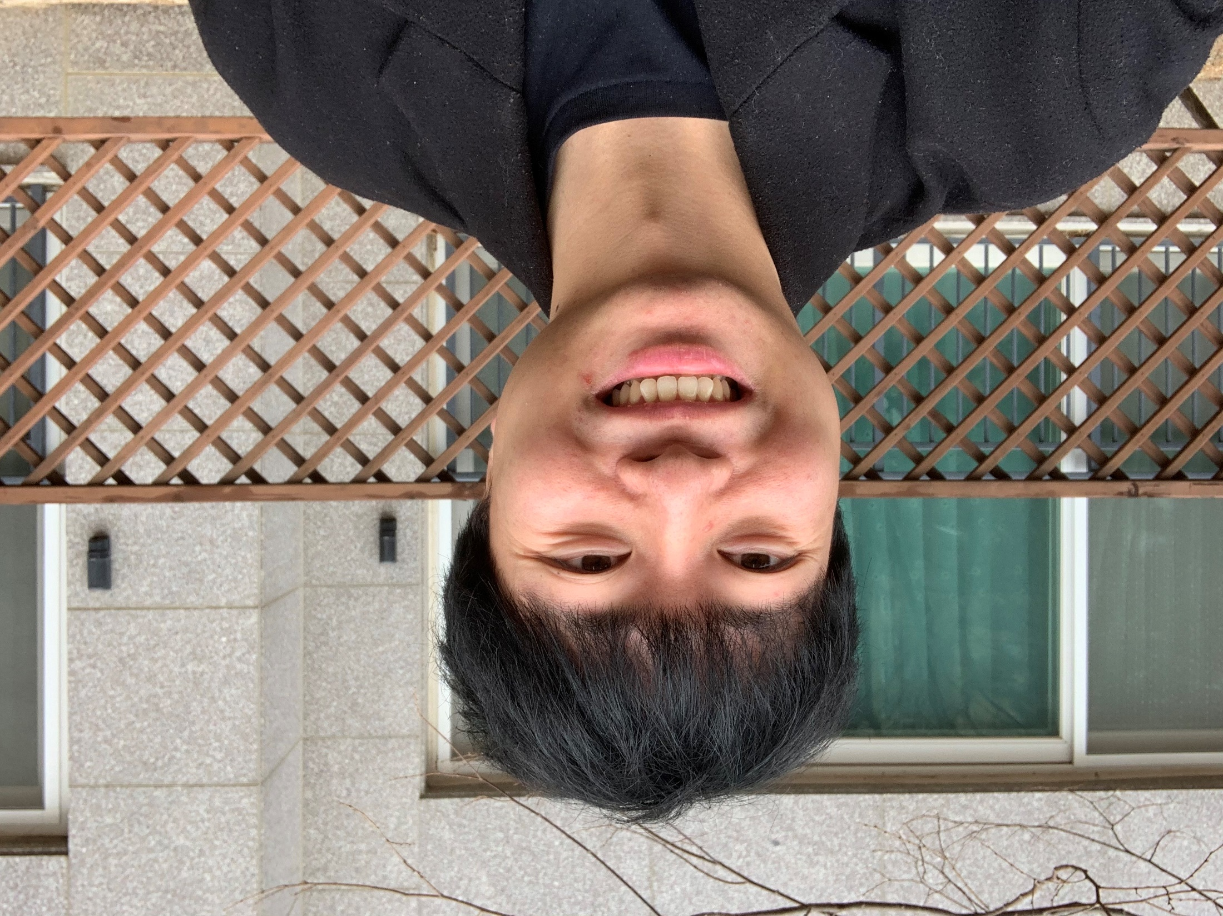
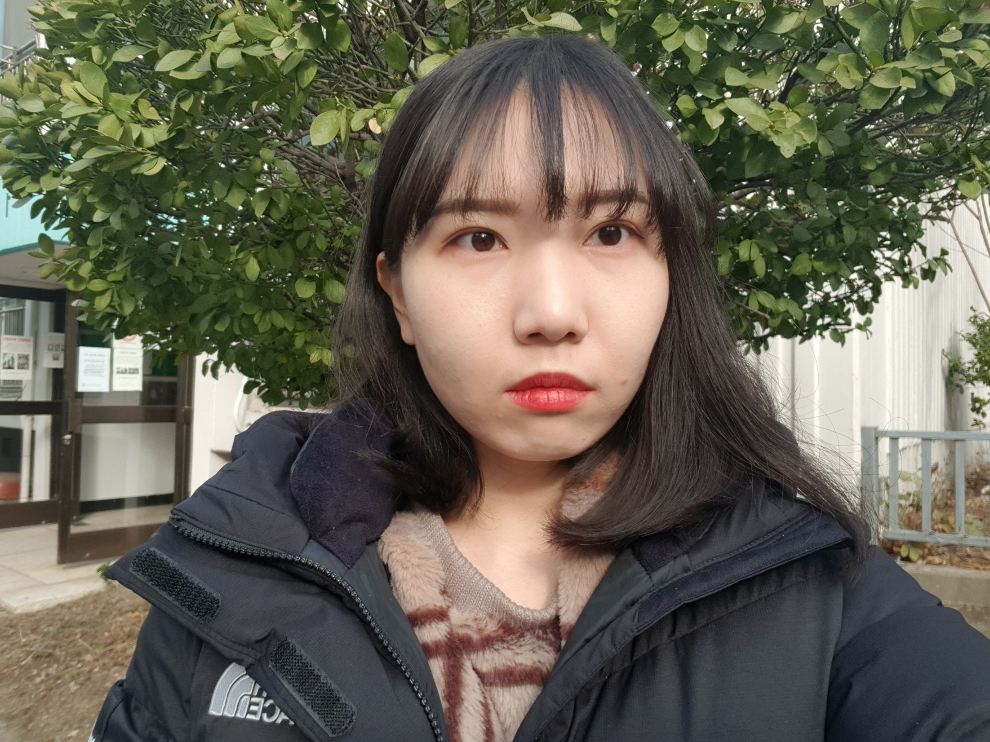
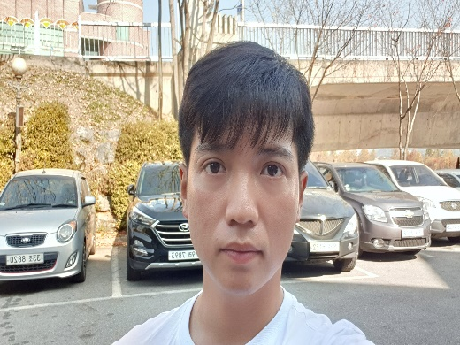

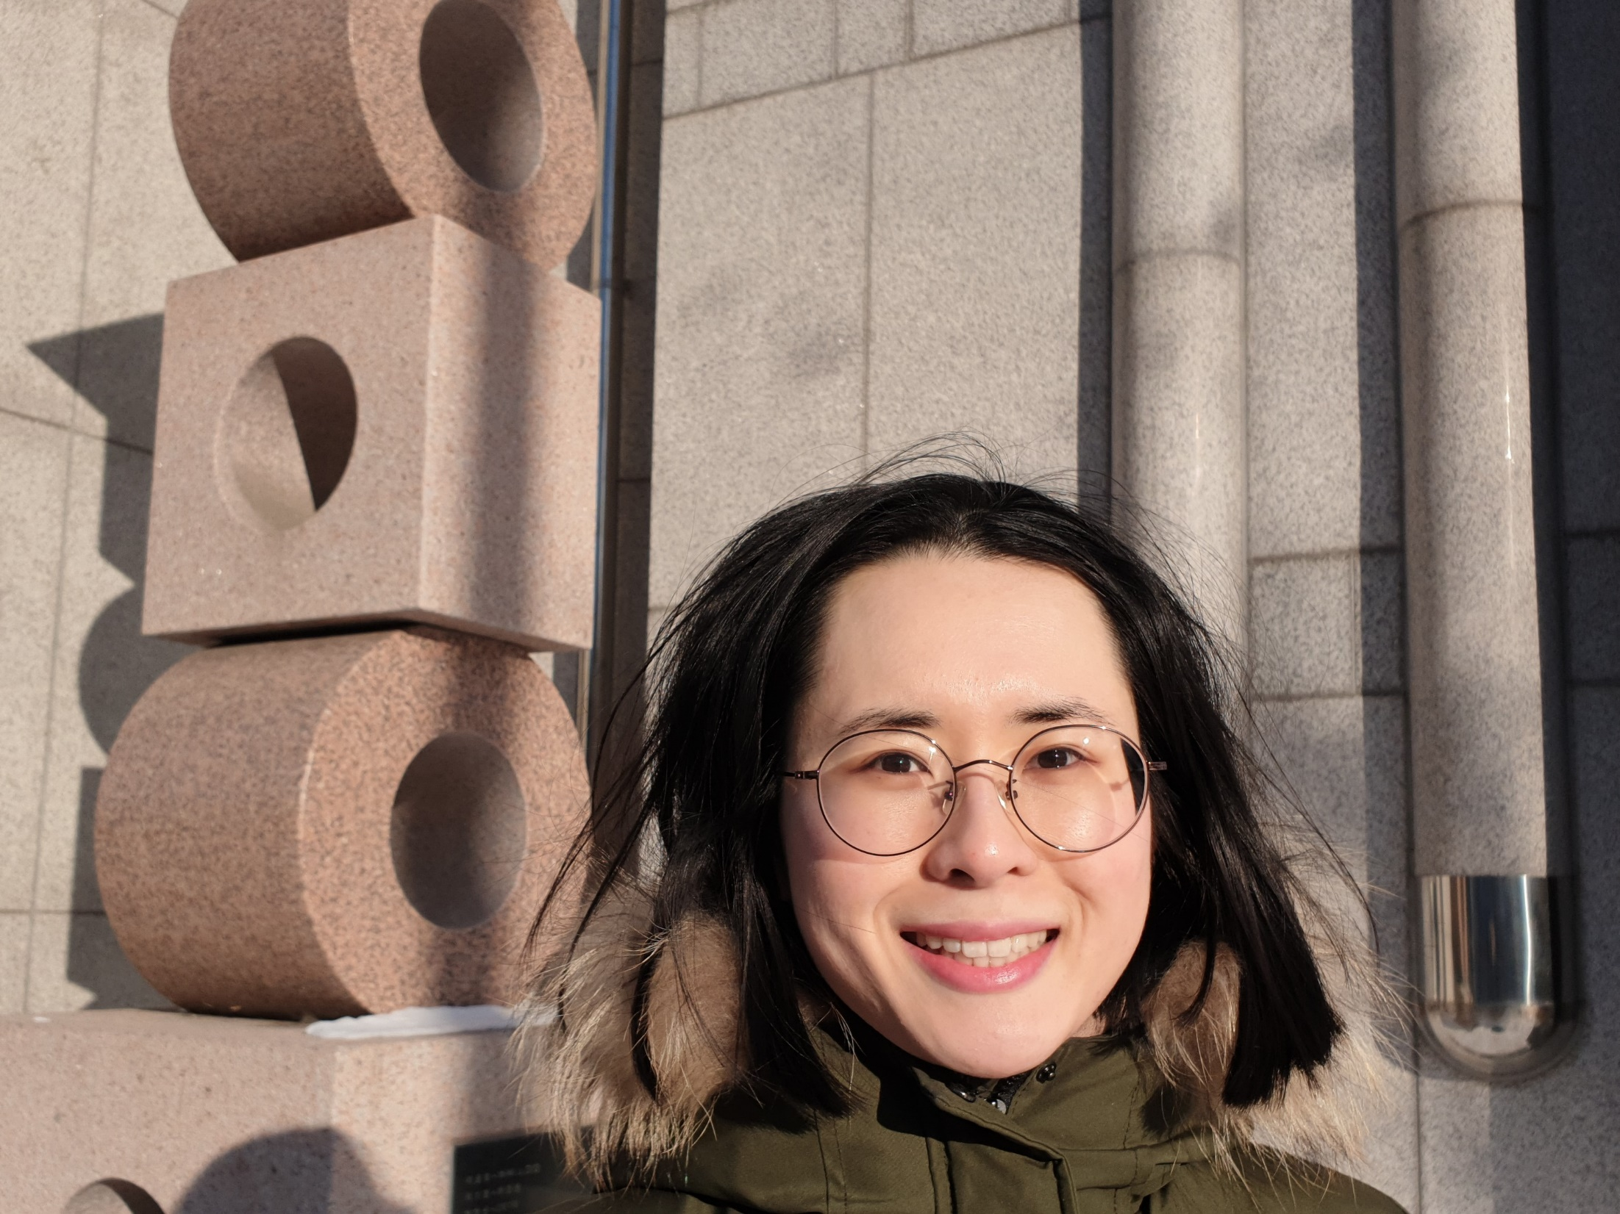
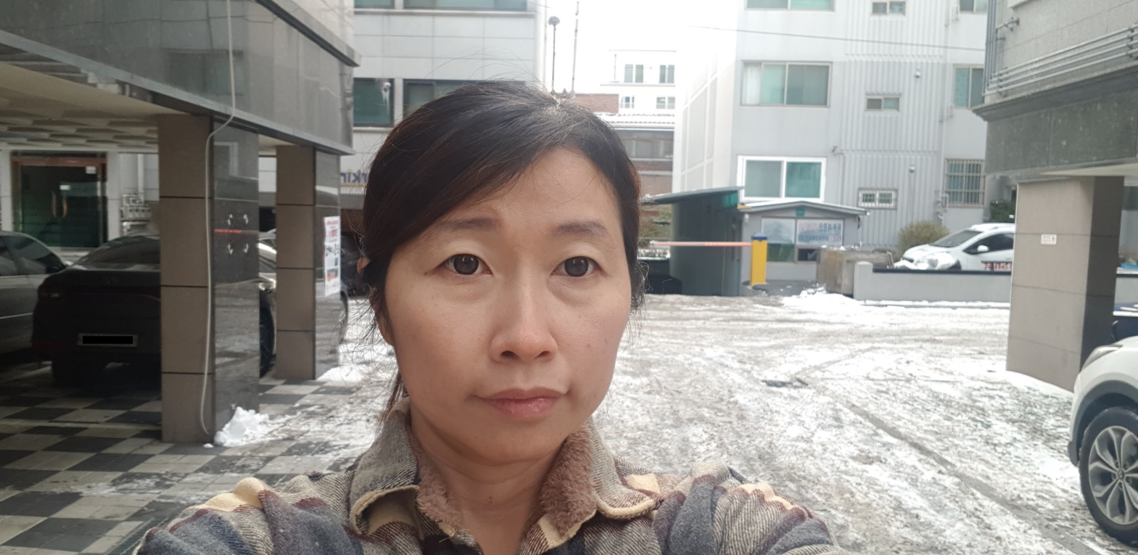
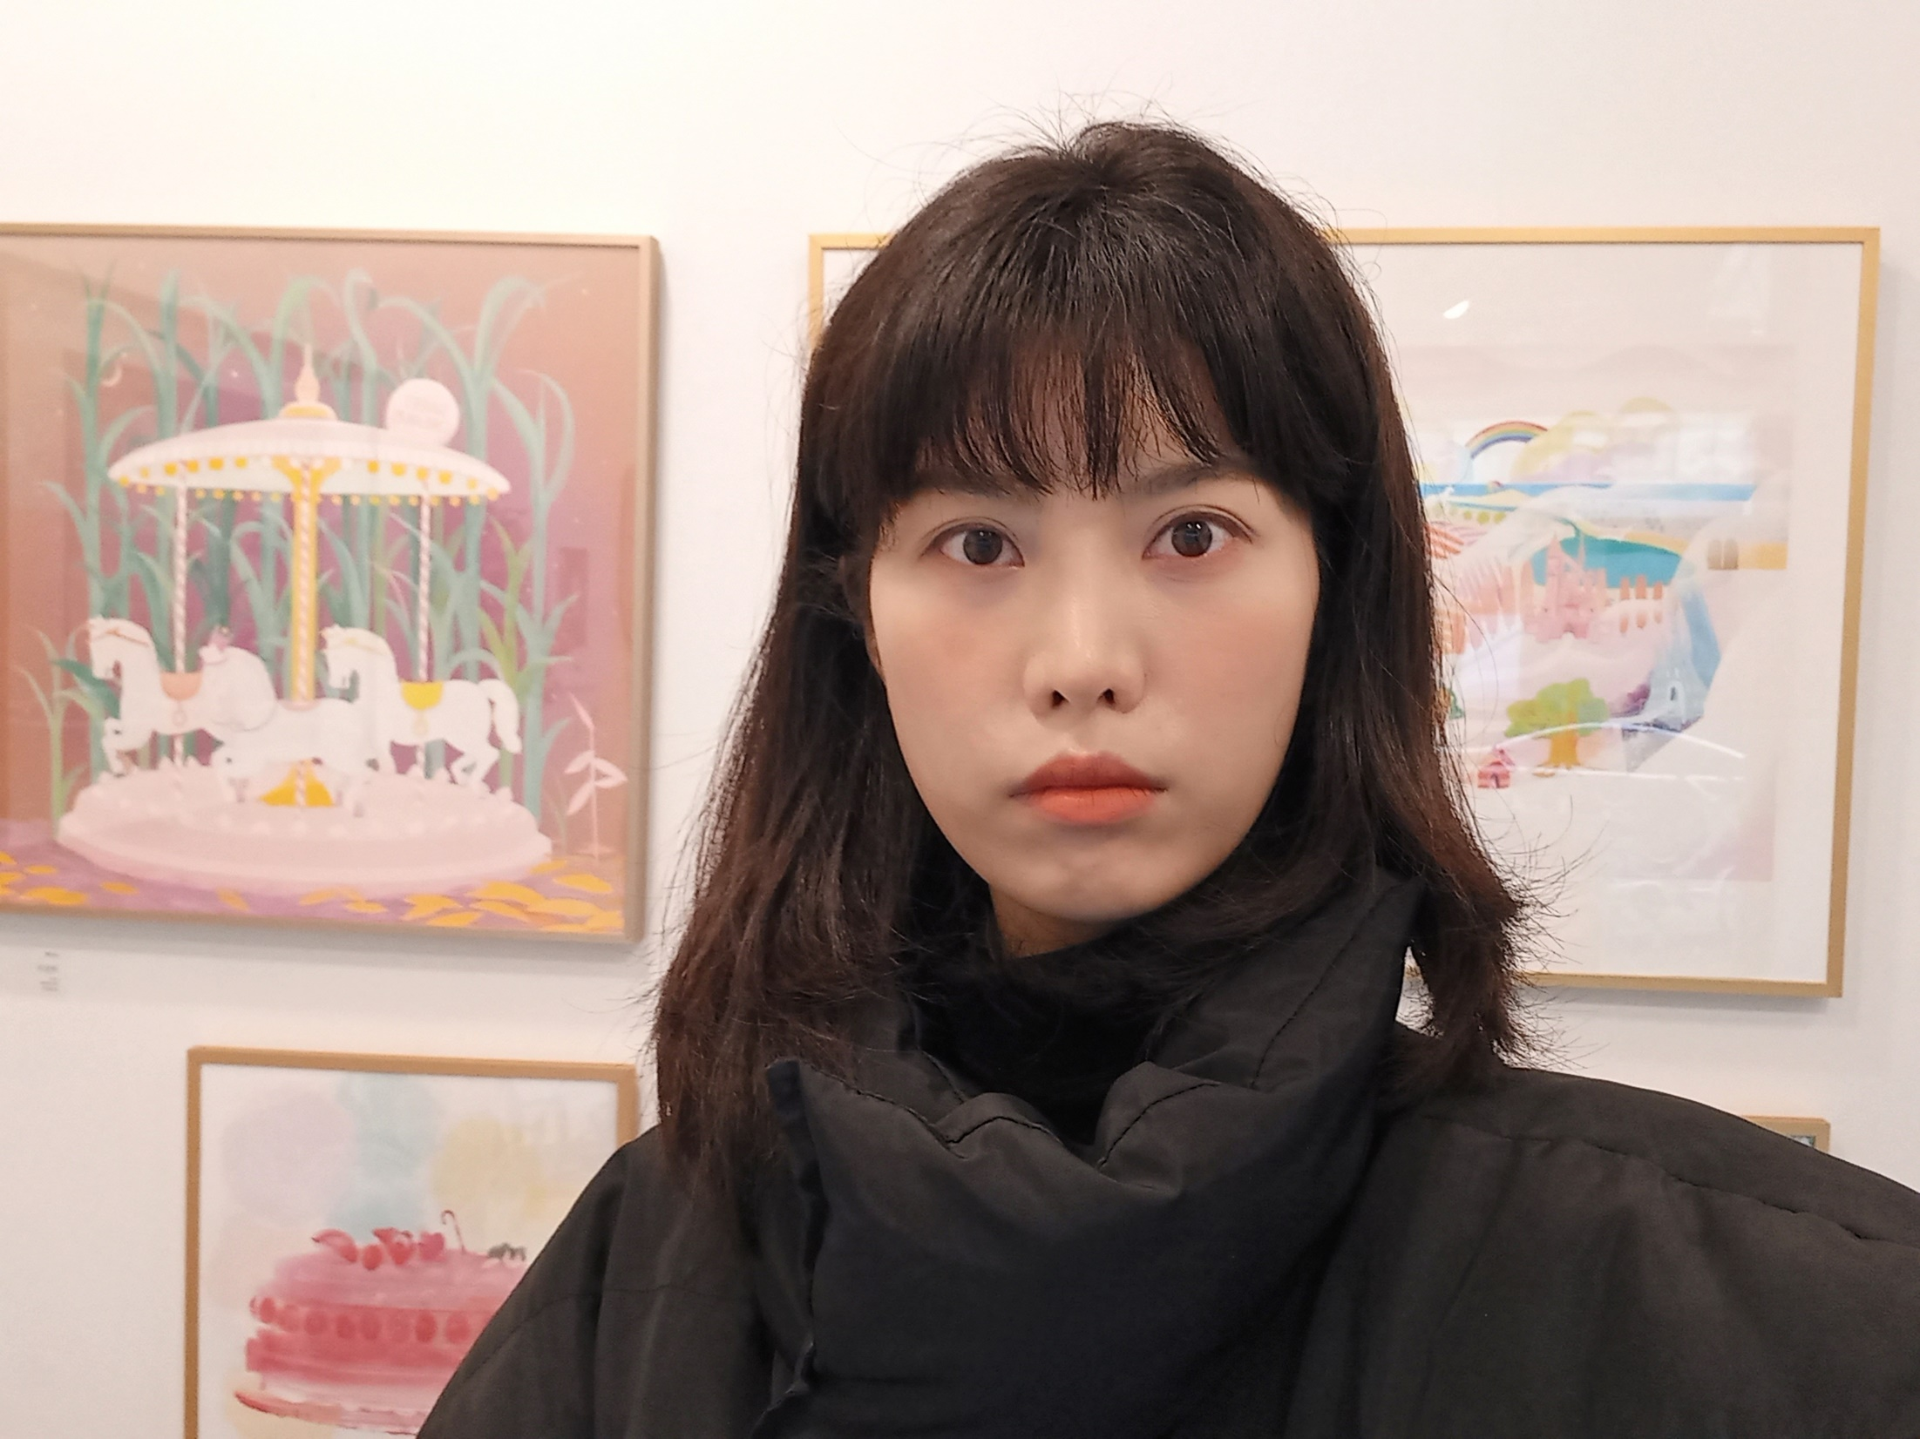
02
데이터 소개
https://www.aihub.or.kr/aihubdata/data/view.do?currMenu=115&topMenu=100&aihubDataSe=realm&dataSetSn=82
(AI hub에서 제공)
smile
Non_smile
500장
500장

Slide 4
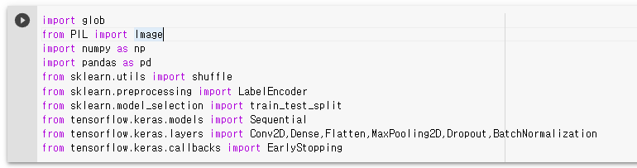
03
가설 설정
가설 설정
웃는 얼굴과 그렇지 않은 얼굴을 판별할 수 있다.
2. 사용 기술
Python
Tensorflow
Keras
Numpy
Matplotlib
Sklearn

Slide 5
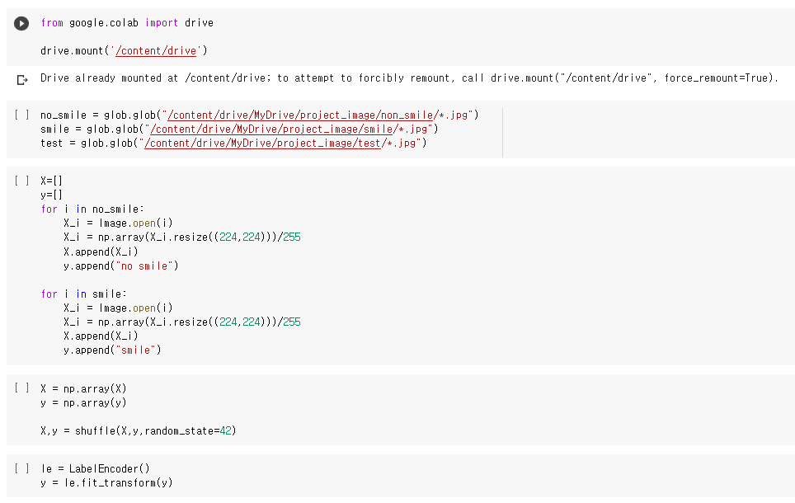
04
데이터 처리
Colab에서 google drive 연결
이미지 불러오기
이미지를 리사이즈하고
이름 붙이기(“smile”, “no smile”)
Numpy 배열로 전환하고 섞기
카테고리 데이터를 수치형으로 변환

Slide 6
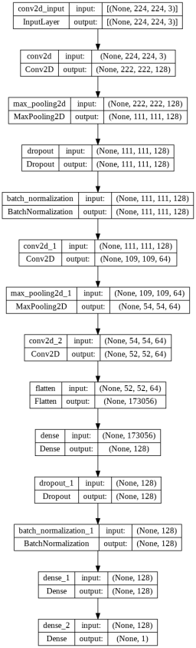
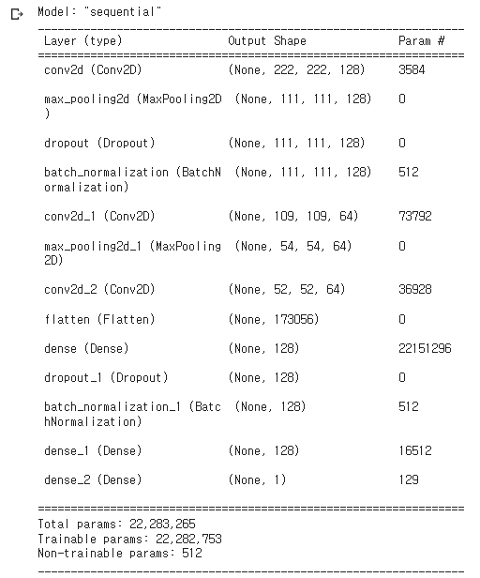
05
모델 선정
CNN
이미지 데이터를 다룰때 일반적으로 CNN을 사용
이유
Alexnet논문을 보면 이미지가 가진 특성에 대한 CNN의 가정이 짧게 언급된다.
Stationarity : 시간이 변해도 동일한 패턴이 반복
locality of pixel dependencies : 이미지는 작은 특징들로 구성되어 있기 때문에 픽셀의 종속성은 특징이 있는 작은 지역으로 한정
따라서 이미지의 특성인 stationarity of statistics와 locality of pixel dependencies를 가정하여 만들어진 CNN 모델이 이미지를 잘 다루는 건 당연한 일이다.
동일한 특징이 이미지내 여러 지역에 있을 수 있고, 작은 지역 안에 픽셀 종속성이 있다는 가정 때문에 파라미터를 공유하고 sparse interaction을 가지는 필터와 Convolution연산을 하는것은 완벽하게 잘 들어맞는다.

Slide 7
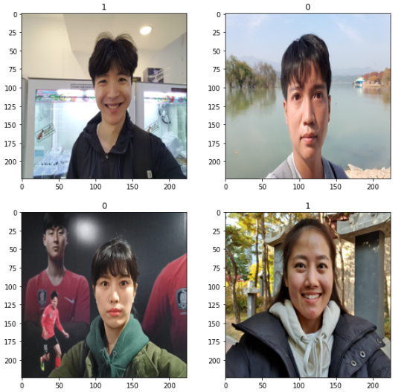
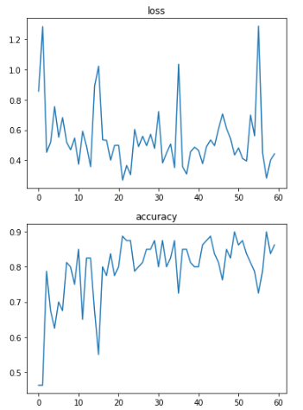
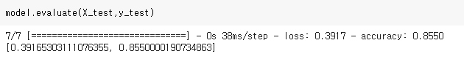
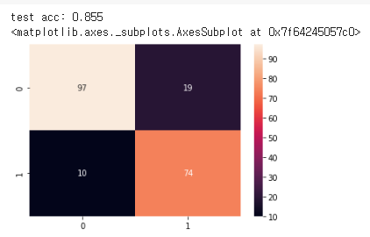
06
모델 검정
Epoch 58일 때, 가장 좋은 결과가 나왔고 이를 이용해
Test 데이터의 loss와 accuracy를 구했을 때, 각각 0.392와 0.855가 나왔다.

Slide 8
07
프로젝트 회고
핸드폰에 카메라에 웃는 표정을 지으면
약간의 보상을 주는 앱을 만드는 것이 목표였다.
웃는 얼굴 표정과 그렇지 않은 표정을 구별하는 모델은 만들었고
생각보다 구별을 잘하는 것을 확인할 수 있었으나
기술과 시간의 부족으로 완성할 수 없었다.
후에 웃는 얼굴을 보여주면 잠금해제가 된다던가
SNS나 게임에 웃는 얼굴을 올리면 보상을 주는 이벤트 같은 것들로
사람들에게 웃음을 주고 싶다.

Slide 9
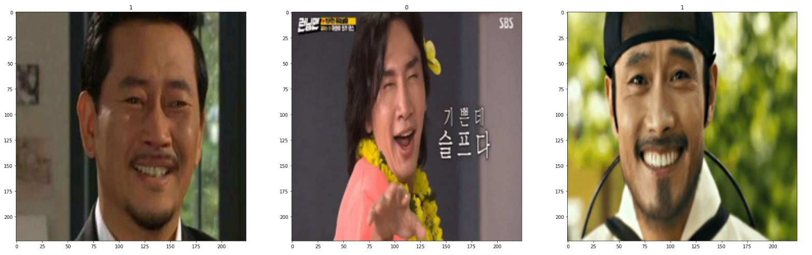
마지막으로 재미로 웃으면서 우는 표정연기들을 분석해보았다.
눈보다는 입에서 더 웃는 표정을 확인하는 것 같다는 생각이 들었다.

Slide 10

감사합니다.

